Slide 1

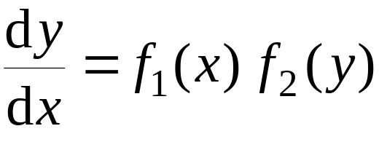









第二节
第七章
可分离变量微分方程
可分离变量方程
转化
解分离变量方程
机动 目录 上页 下页 返回 结束

Slide 2

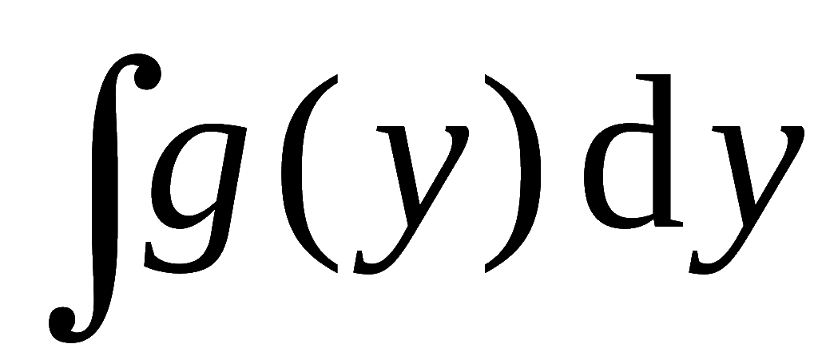
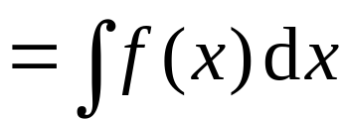
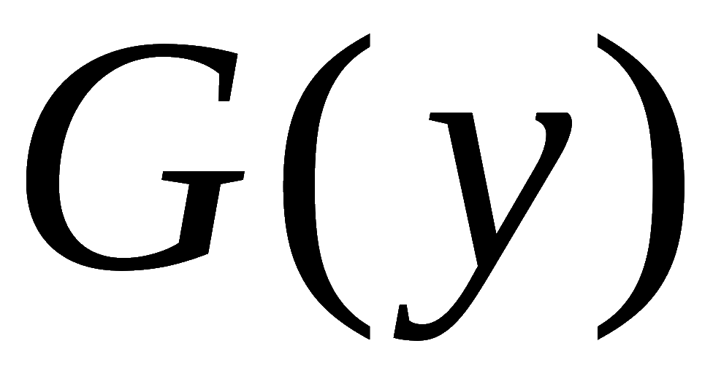
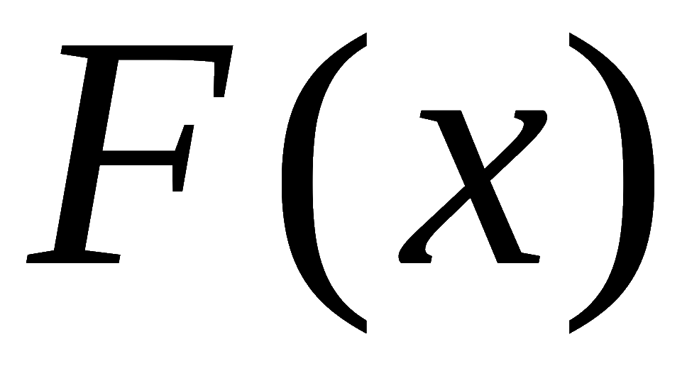
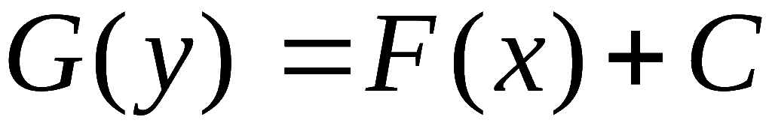
分离变量方程的解法:
①
设 y＝ϕ (x) 是方程①的解,
则有恒等式
两边积分, 得
则有
②
当G(y) 与F(x) 可微且 G’(y) ＝g(y)≠0 时,
上述过程可逆,
说明由②确定的隐函数 y＝ϕ(x) 是①的解.
同样,当F’(x)
= f (x)≠0 时,
由②确定的隐函数 x＝ψ(y) 也是①的解.
称②为方程①的隐式通解, 或通积分.
机动 目录 上页 下页 返回 结束

Slide 3
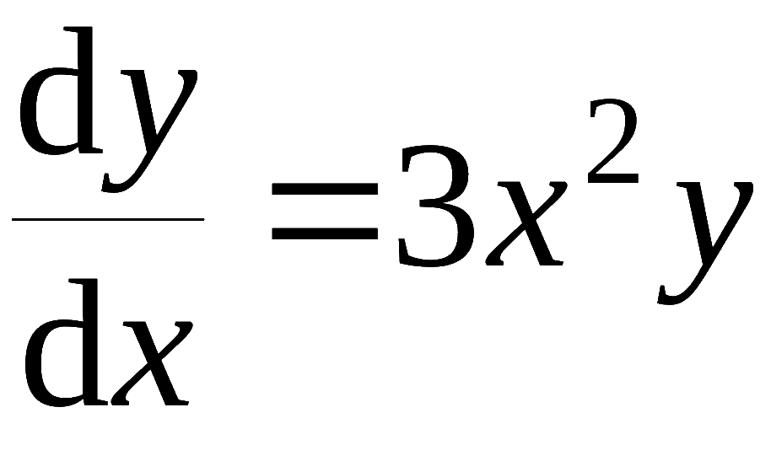
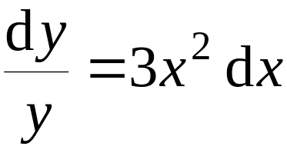
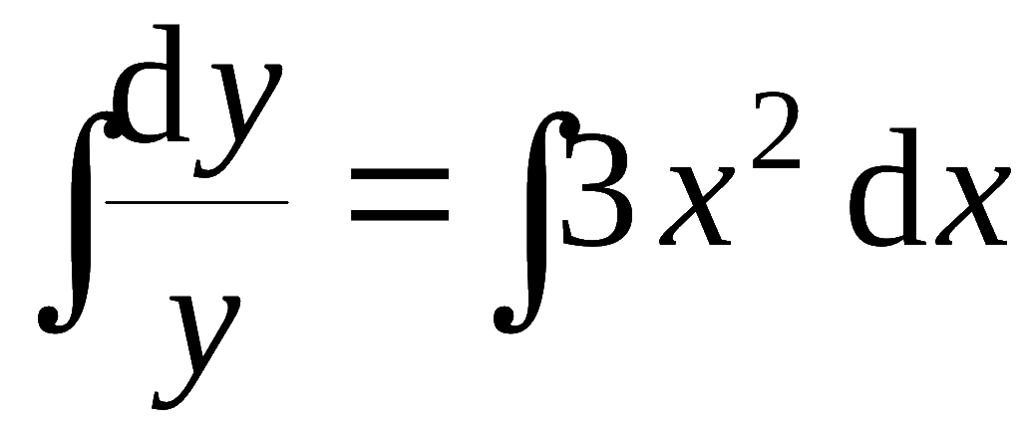
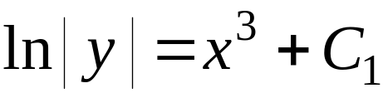
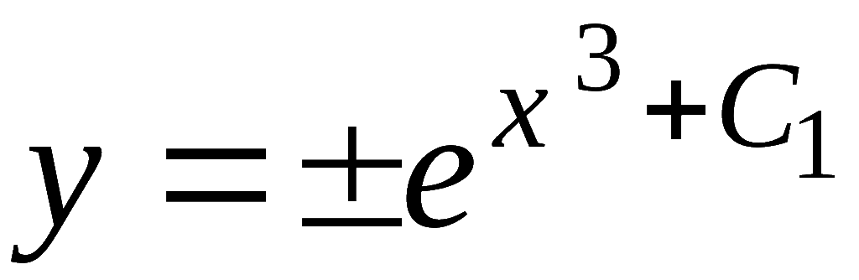
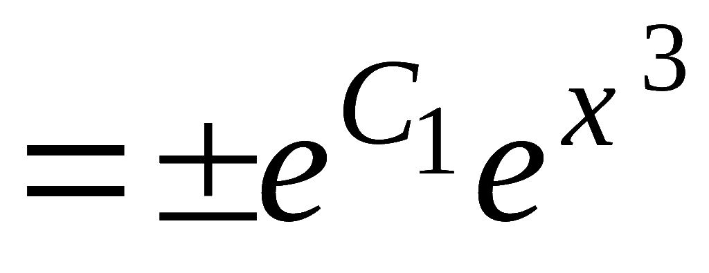
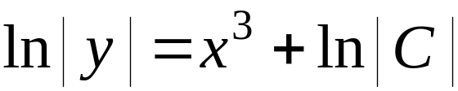
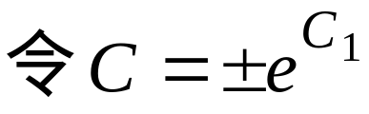
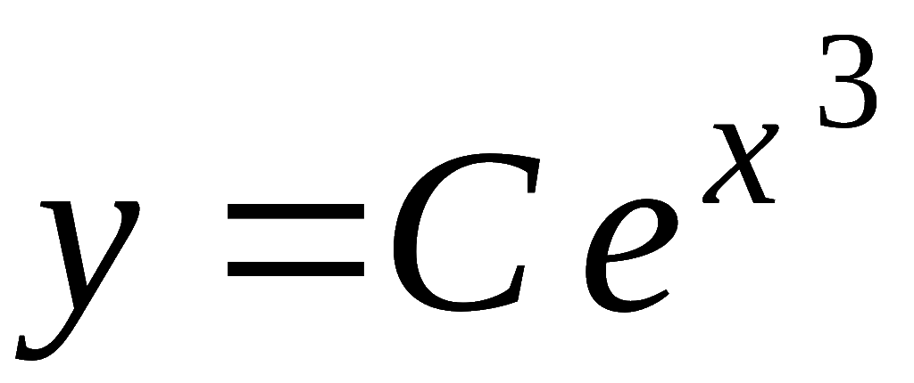
例1. 求微分方程
的通解.
解: 分离变量得
说明: 在求解过程中每一步不一定是同解变形,
两边积分
因此可能增、
减解.
或
得
即
( C 为任意常数 )
( 此式含分离变量时丢失的解 y = 0 )
机动 目录 上页 下页 返回 结束

Slide 4
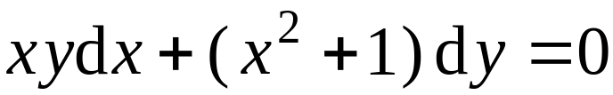

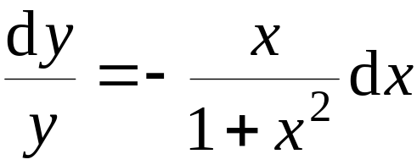
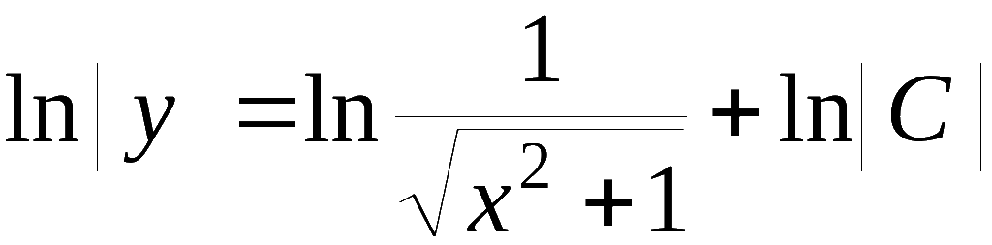
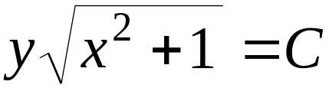
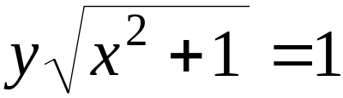
例2. 解初值问题
解: 分离变量得
两边积分得
即
( C 为任意常数 )
由初始条件得 C = 1,
故所求特解为
机动 目录 上页 下页 返回 结束

Slide 5
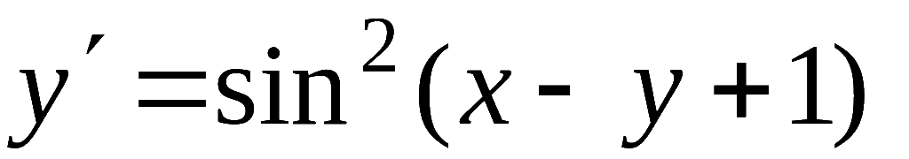

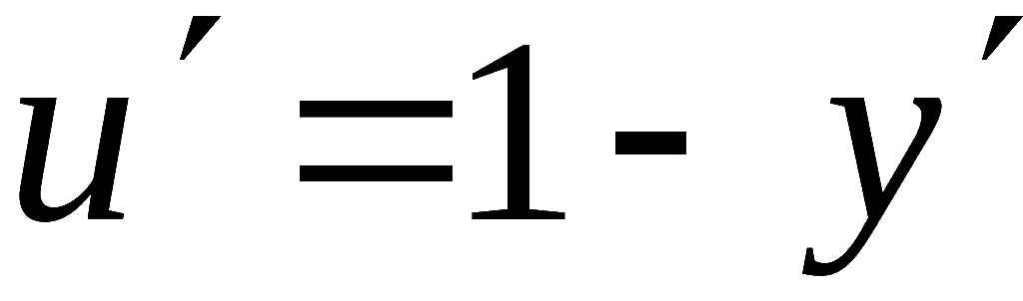

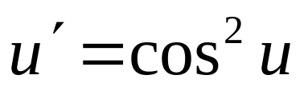
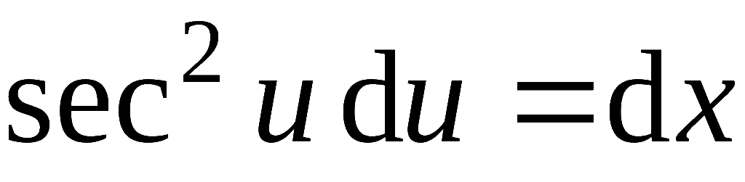


例3. 求下述微分方程的通解:
解: 令
则
故有
即
解得
所求通解:
( C 为任意常数 )
机动 目录 上页 下页 返回 结束

Slide 6
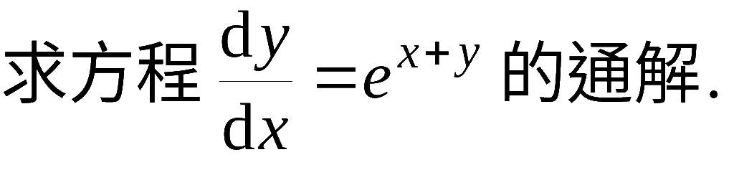
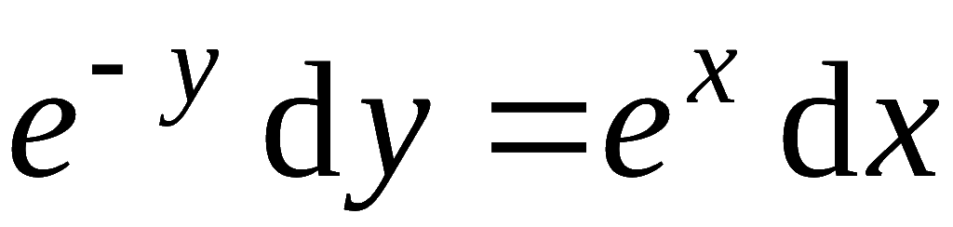

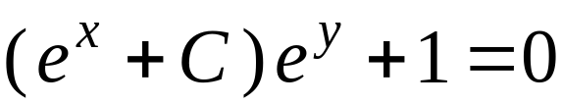

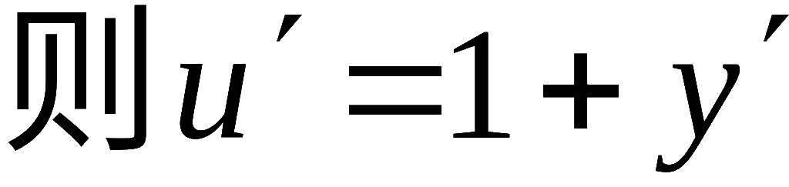

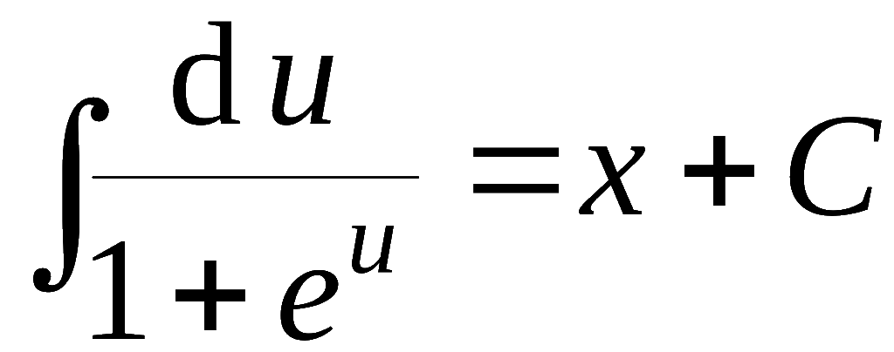
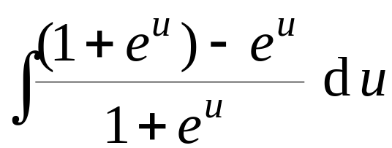
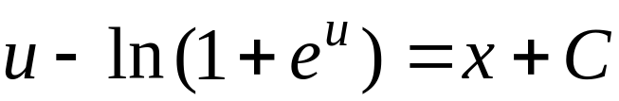
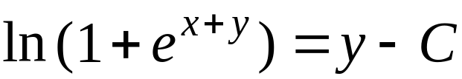
练习:
解法 1 分离变量
即
( C < 0 )
解法 2
故有
积分
所求通解:
( C 为任意常数 )
机动 目录 上页 下页 返回 结束

Slide 7
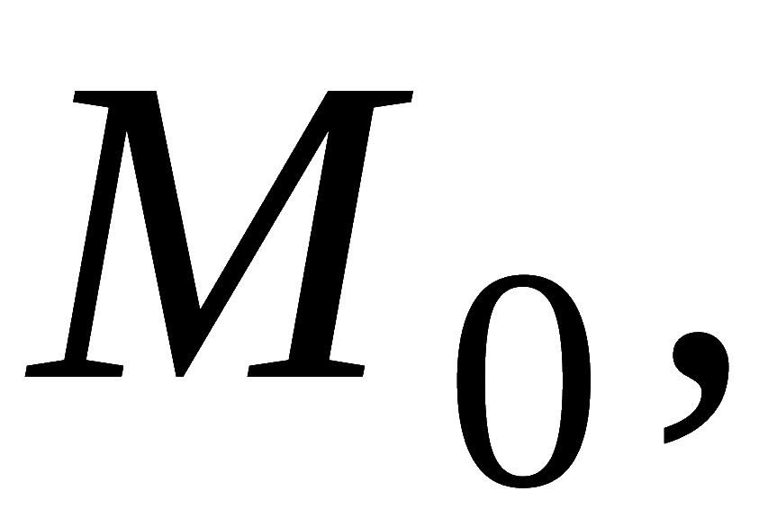
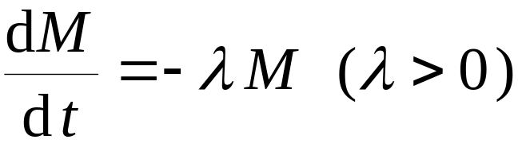

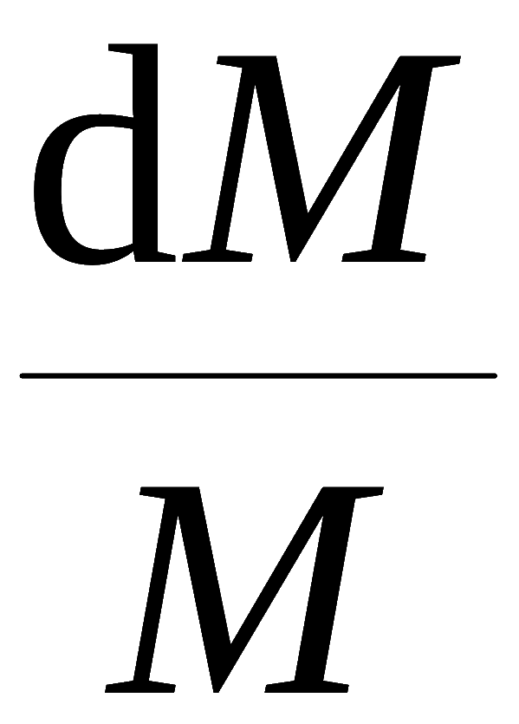

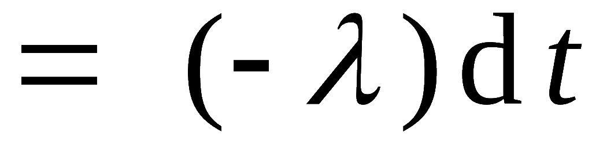

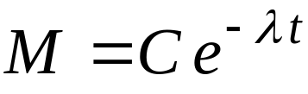

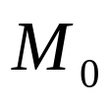

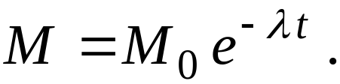


例4.
已知放射性元素铀的衰变速度与当时未衰变原
子的含量 M 成正比,
已知 t = 0 时铀的含量为
求在
衰变过程中铀含量 M(t) 随时间 t 的变化规律.
解: 根据题意, 有
(初始条件)
对方程分离变量,
然后积分:
即
利用初始条件, 得
故所求铀的变化规律为
机动 目录 上页 下页 返回 结束

Slide 8
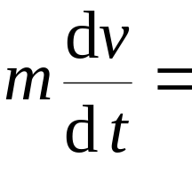



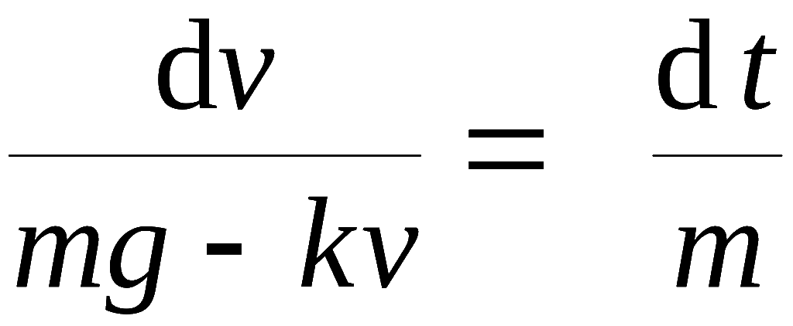
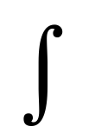
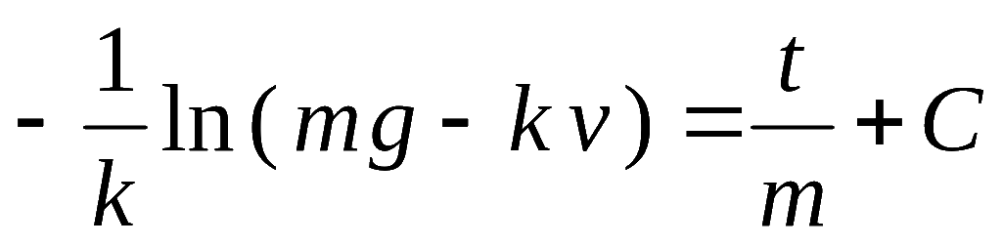

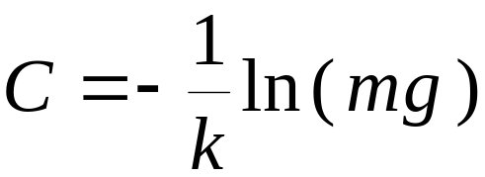
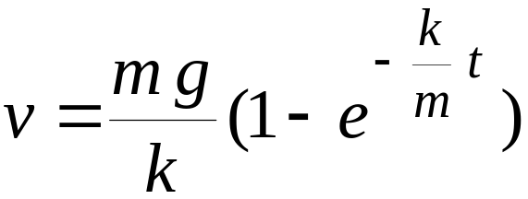
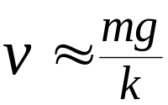
例5.
设降落伞从跳伞塔下落后所受空气阻力与速度
成正比,
并设降落伞离开跳伞塔时( t = 0 ) 速度为0,
求
降落伞下落速度与时间的函数关系.
解: 根据牛顿第二定律列方程
初始条件为
对方程分离变量,
然后积分 :
得
利用初始条件, 得
t 足够大时
代入上式后化简, 得特解
作业:P 304 1 (5) , (7) , (10); 2 (3) ; 4 ; 6
机动 目录 上页 下页 返回 结束

Slide 9
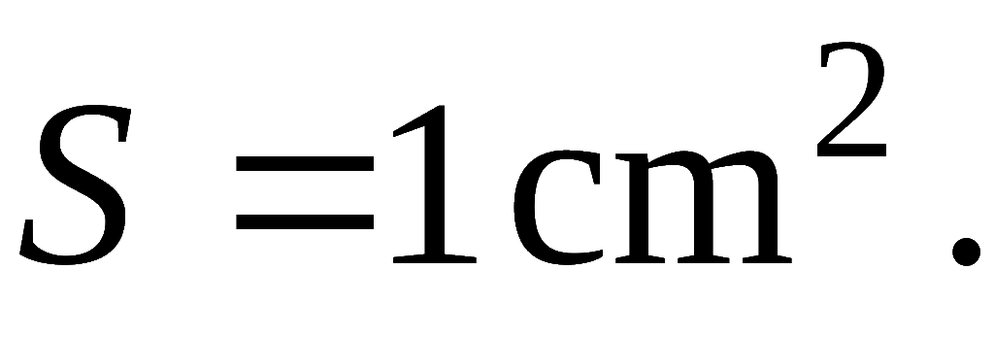

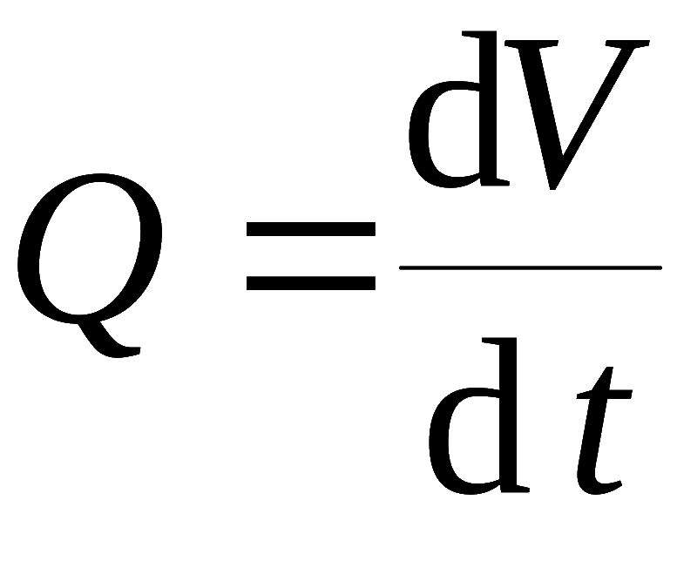
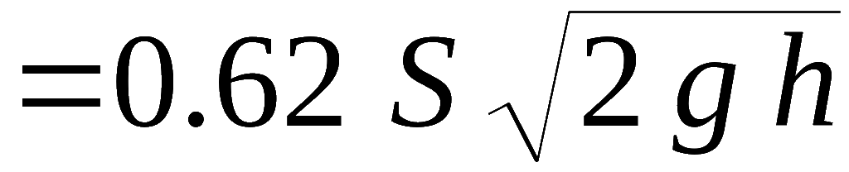






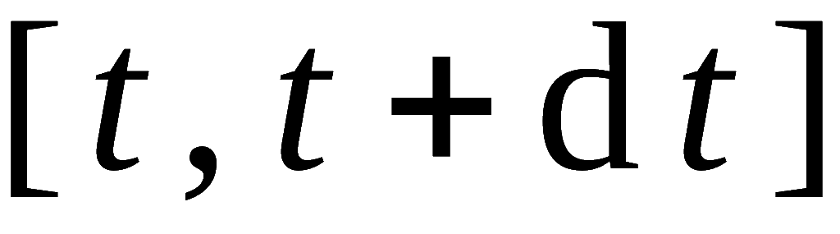

例6. 有高 1m 的半球形容器, 水从它的底部小孔流出,
小孔横截面积
开始时容器内盛满了水,
求水
从小孔流出过程中, 容器里水面的高度 h 随时间 t 的变
化规律.
解: 由水力学知, 水从孔口流出的流量为
流量系数
孔口截面面积
重力加速度
即
设在
内水面高度由 h 降到
机动 目录 上页 下页 返回 结束

Slide 10







对应下降体积
因此得微分方程定解问题:
将方程分离变量:
机动 目录 上页 下页 返回 结束

Slide 11









两端积分, 得
利用初始条件, 得
因此容器内水面高度 h 与时间 t 有下列关系:
机动 目录 上页 下页 返回 结束

Slide 12

内容小结
1. 微分方程的概念
阶;
微分方程;
定解条件;
解;
通解;
特解
说明: 通解不一定是方程的全部解 .
例如, 方程
有解
y = – x 及 y = C
后者是通解 , 但不包含前一个解 .
2. 可分离变量方程的求解方法:
分离变量后积分;
根据定解条件定常数 .
作业:P 304 1 (5) , (7) , (10); 2 (3), (4) ; 4 ; 6
机动 目录 上页 下页 返回 结束

Slide 13
3. 解微分方程应用题的方法和步骤
找出事物的共性及可贯穿于全过程的规律列方程.
常用的方法:
1) 根据几何关系列方程 ( 如: P263,5(2) )
2) 根据物理规律列方程 ( 如: 例4 , 例 5 )
3) 根据微量分析平衡关系列方程 ( 如: 例6 )
(2) 利用反映事物个性的特殊状态确定定解条件.
(3) 求通解, 并根据定解条件确定特解.
机动 目录 上页 下页 返回 结束

Slide 14




思考与练习
求下列方程的通解 :
提示:
(1) 分离变量
(2) 方程变形为
机动 目录 上页 下页 返回 结束

Slide 15













备用题 已知曲线积分
与路径无关, 其中
求由
确定的隐函数
解:
因积分与路径无关 , 故有
即
因此有
机动 目录 上页 下页 返回 结束

